Slide 1
Bengkel Mengemaskini Fasad Wikigreen Di Atas Platform J-Pedia Tahun 2021
12 Oktober 2021

Slide 2
Aturcara Bengkel
01
02
03
04
Penerangan berkenaan bengkel WikiGREEN oleh pihak urusetia.
Tatacara Penggunaan Portal J-Pedia
Pengemaskinian fasad WikiGREEN oleh setiap wakil JKK
Rumusan bengkel

Slide 3
Tujuan Bengkel
Menghimpunkan semua wakil daripada administrator setiap JKK Pembangunan Lestari JKR yang terdiri daripada semua sektor Cawangan Ibu Pejabat JKR untuk mengemaskini aktiviti dan program tahunan semasa yang telah dilaksanakan ke dalam portal WikiGREEN, J-Pedia

Slide 4
Objektif Bengkel
Platform perbincangan dan perkongsian pendapat sesama wakil JKK
Platform khusus bagi semua wakil JKK untuk melaksanakan peranan dan tanggungjawab sebagai administrator WikiGREEN.

Slide 5
Kenapa J-Pedia
Menyediakan satu platform di mana semua maklumat mengenai kelestarian dapat dikumpul, diurus, dikemaskini dan diakses dengan mudah oleh warga JKR;
Kepakaran disalurkan melalui medium yang berkesan
Perkongsian maklumat dan pengalaman dapat dimanfaat dan dibudayakan
Tacit knowledge boleh dimanfaatkan oleh semua warga JKR dan generasi seterusnya.

Slide 6
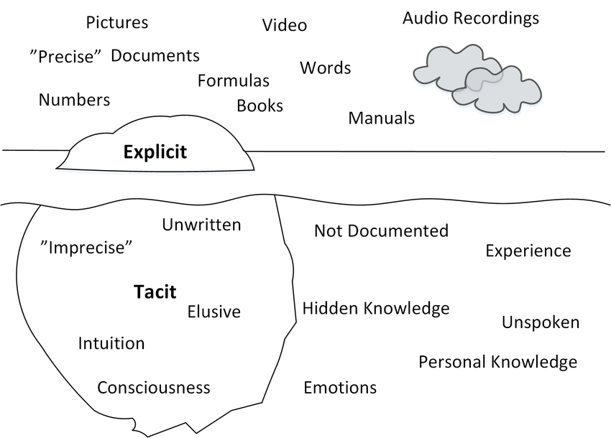
Tacit Knowledge
Tacit knowledge refers to the knowledge, skills, and abilities an individual gains through experience that is often difficult to put into words or otherwise communicate

Slide 7
Apa itu WikiGREEN?
Sebuah ensiklopedia yang dibina secara kerjasama dengan menggunakan perisian MediaWiki dan boleh dikemaskini dari semasa ke semasa
Diselaraskan secara keseluruhan oleh Cawangan Alam Sekitar & Kecekapan Tenaga (CASKT)
Kandungan WikiGREEN dibina sepenuhnya merujuk kepada Jawatankuasa Induk Pembangunan Lestari (JKIPL) JKR
Dikendalikan oleh administrator setiap Jawatankuasa Kerja (JKK) Pembangunan Lestari JKR yang terdiri daripada Cawangan Pakar Ibu Pejabat.

Slide 8
Jawatankuasa Kerja (JKK) Pembangunan Lestari JKR
JKK Kecekapan Tenaga & Tenaga Boleh Baharu
JKK Perancangan & Pengurusan Tapak Lestari
JKK Jalan Hijau
JKK Sumber & Bahan Lestari
JKK Persekitaran Dalaman
JKK Kecekapan Penggunaan Air
JKK Inovasi Teknologi Hijau

Slide 9
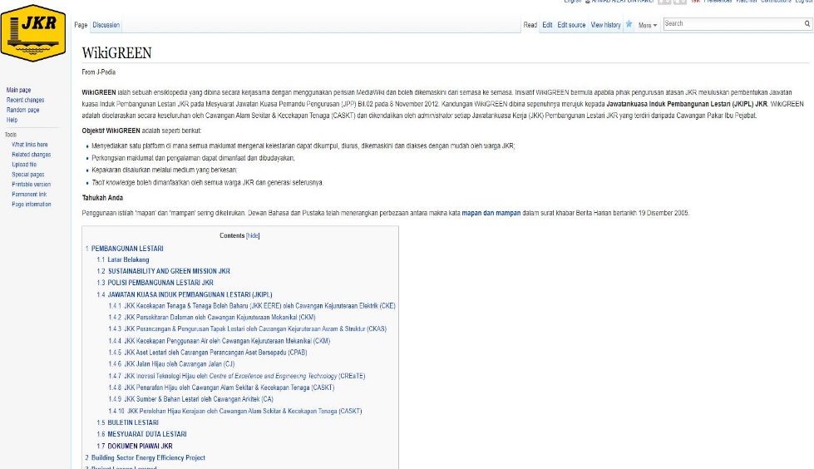
Paparan WikiGREEN

Slide 10
Terima kasih!

